Slide 1
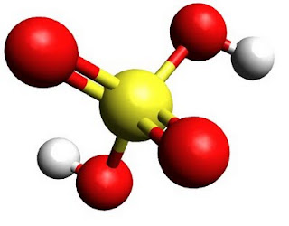
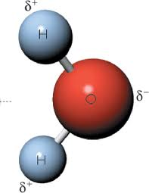
Nomenclatura y formulación inorgánica
Moléculas
Son agrupaciones de átomos con carga nula.
Los átomos están unidos mediante enlaces.

Slide 2
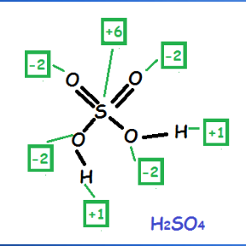
Nomenclatura y formulación inorgánica
Moléculas
Los átomos que forman las moléculas tienen un número de oxidación que determina la forma en que se unen.

Slide 3
Nomenclatura y formulación inorgánica
Moléculas
En las moléculas (que son neutras) la suma algebraica de los números de oxidación es cero.

Slide 4
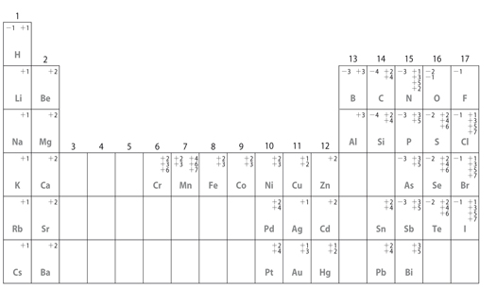
Nomenclatura y formulación inorgánica
Números de oxidación

Slide 5
Nomenclatura y formulación inorgánica
Números de oxidación
El número de oxidación es la carga que le quedaría a un átomo si los pares electrónicos de cada enlace se asignarán al más electronegativo del enlace.

Slide 6
Nomenclatura y formulación inorgánica
Números de oxidación
El número de oxidación de un ión simple es su carga: O⁻² nº de oxidación -2
        Fe⁺³ nº de oxidación +3
El número de oxidación de un elemento es 0: Dioxígeno, O₂ nº de oxidación 0
  Fe metálico, nº de oxidación 0

Slide 7
Nomenclatura y formulación inorgánica
Números de oxidación
La suma de los números de oxidación de un compuesto multiplicada por sus correspondientes subíndices es cero:
+1 -2
H₂O
Agua
(+1) · 2 + (-2) · 1 = 0

Slide 8
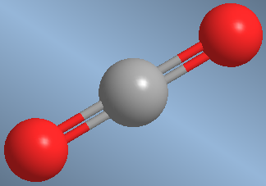
Nomenclatura y formulación inorgánica
Números de oxidación
La suma de los números de oxidación de un compuesto multiplicada por sus correspondientes subíndices es cero:
+4 -2
CO₂
Dióxido de carbono
(+4) · 1 + (-2) · 2 = 0

Slide 9
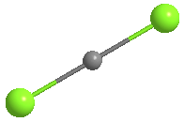
Nomenclatura y formulación inorgánica
Números de oxidación
La suma de los números de oxidación de un compuesto multiplicada por sus correspondientes subíndices es cero:
+2 -1
MgCl₂
Dicloruro de magnesio
(+2) · 1 + (-1) · 2 = 0

Slide 10
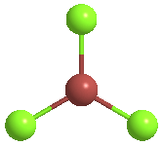
Nomenclatura y formulación inorgánica
Números de oxidación
La suma de los números de oxidación de un compuesto multiplicada por sus correspondientes subíndices es cero:
+3 -1
FeCl₃
Tricloruro de hierro
(+3) · 1 + (-1) · 3 = 0

Slide 11
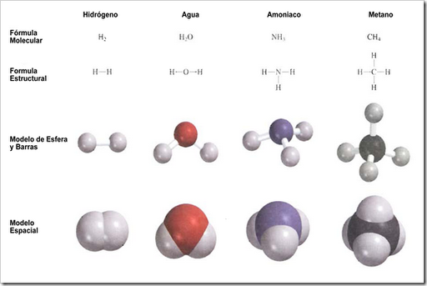
Nomenclatura y formulación inorgánica

Slide 12
Nomenclatura y formulación inorgánica
Tipos de fórmulas
Fórmula empírica. C₂H₅
Expresa la composición estequiométrica.
Fórmula molecular. C₄H₁₀
Describe las moléculas discretas y concuerda con la masa molecular
Fórmula desarrollada. CH₃-CH₂-CH₂-CH₃
Indica la secuencia y ordenamiento espacial.

Slide 13
Nomenclatura y formulación inorgánica
Números de oxidación
El número de oxidación del H es:
+1 cuando se combina con no metales (hidrácidos)
-1 cuando se combina con metales (hidruros)

Slide 14
Nomenclatura y formulación inorgánica
Moléculas
Se escriben los elementos por orden de electropositivos a electronegativos.
Óxidos Catión + O²⁻
Hidróxidos Catión metálico + OH⁻
Hidrácidos H⁺+ anión no metálico
Peróxidos Catión metálico + O2²⁻
Hidruros Catión + H⁻

Slide 15
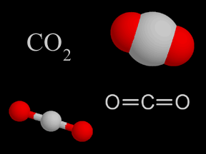
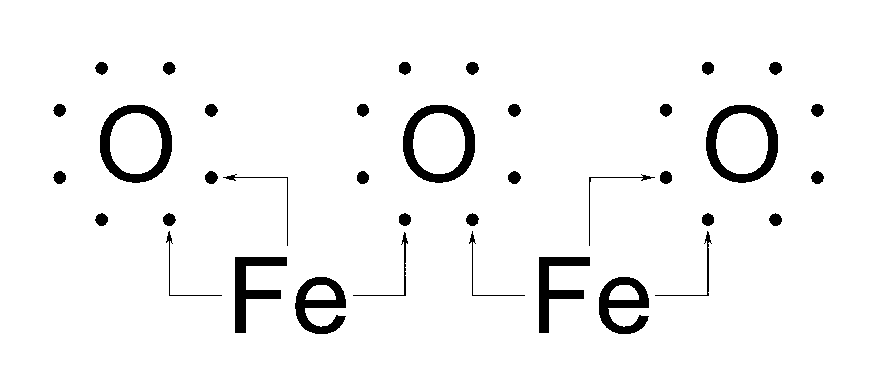
Nomenclatura y formulación inorgánica
Moléculas
Óxidos Catión + O²⁻
C⁺⁴ + O⁻²
CO₂
Dióxido de carbono
C⁺² + O⁻²
CO
Monóxido de carbono
Fe⁺³ + O⁻²
Fe₂O₃
Trióxido de dihierro
Cl⁺⁷ + O⁻²
Cl₂O₇
Heptaóxido de dicloro

Slide 16
Nomenclatura y formulación inorgánica
Moléculas
Hidróxidos Catión metálico + OH ⁻
Pb⁺⁴ + OH⁻
Pb(OH)₄
Tetrahidróxido de plomo
Al⁺³ + OH⁻
Al(OH)₃
Trihidróxido de aluminio
Ca⁺² + OH⁻
Ca(OH)₂
Dihidróxido de calcio
Ag⁺ + OH⁻
Ag OH
Hidróxido de plata

Slide 17
Nomenclatura y formulación inorgánica
Moléculas
Hidrácidos H⁺ + anión no metálico
H⁺ + F⁻
HF
Fluoruro de hidrógeno
H⁺ + S⁻²
H₂S
Sulfuro de hidrógeno
H⁺ + Cl⁻
HCl (g)
Cloruro de hidrógeno
HCl (aq)
Ácido clorhídrico

Slide 18
Nomenclatura y formulación inorgánica
Moléculas
Peróxidos Catión metálico + O₂²⁻
H⁺ + O₂⁻²
H₂O₂
Peróxido de hidrógeno, agua oxigenada
Ca⁺² + O₂⁻²
CaO₂
Peróxido de calcio
Na⁺ + O₂⁻²
Na₂O₂
Peróxido de sodio
Ba⁺² + O₂⁻²
BaO₂
Peróxido de bario

Slide 19
Nomenclatura y formulación inorgánica
Moléculas
Hidruros Catión + H⁻
Na⁺ + H⁻
NaH
Hidruro de sodio
Be⁺² + H⁻
BeH₂
Hidruro de berilio
Compuestos binarios del hidrógeno
H₂O
Agua
NH₃
CH₄
Amoníaco
Metano

Slide 20
Nomenclatura y formulación inorgánica
Moléculas
Oxoácidos H⁺ + oxoanión
Sales simples Catión metálico + oxoanión
Sales ácidas Catión metálico +H⁺+ oxoanión

Slide 21
Nomenclatura y formulación inorgánica
Oxoaniones
En un oxoanión, la carga de los O⁻² debe superar la del átomo central:
S⁺⁶ + 4 O⁻² → SO₄⁻²
Anión tetraoxosulfato (VI)
Cl⁺⁷ + 4 O⁻² → ClO₄⁻
Anión tetraoxoclorato (VII)
Cl⁺⁵ + 3 O⁻² → ClO₃⁻
Anión trioxoclorato (V)
Cl⁺³ + 2 O⁻² → ClO₂⁻
Anión dioxoclorato (III)
Cl⁺ + O⁻² → ClO⁻
Anión monooxoclorato (I)

Slide 22
Nomenclatura y formulación inorgánica
Oxoaniones
Los oxoaniones cuyo átomo central tiene carga par, suelen tener carga par:
S⁺⁶ + 4 O⁻² → SO₄⁻²
Anión tetraoxosulfato (VI)
C⁺⁴ + 3 O⁻² → CO₃⁻²
Anión trioxocarbonato (IV)
Los oxoaniones cuyo átomo central tiene carga impar, suelen tener carga impar:
N⁺⁵ + 3 O⁻² → NO₃⁻
Anión trioxonitrato (V)
Cl⁺ + O⁻² → ClO⁻
Anión monooxoclorato (I)

Slide 23
Nomenclatura y formulación inorgánica
Oxoaniones
Los metales pueden formar oxoaniones.
Los del cromo y el manganeso son muy importantes.
Cr⁺⁶ + 4 O⁻² → CrO₄⁻²
Anión tetraoxocromato (VI), cromato
Mn⁺⁷ + 4 O⁻² → MnO₄⁻
Anión tetraoxomanganato (VII), permanganato
2 Cr⁺⁶ + 7 O⁻² → Cr₂O₇⁻²
Anión heptaoxodicromato (VI), dicromato

Slide 24
Nomenclatura y formulación inorgánica
Oxoácidos
Añadiremos los hidrógenos necesarios al oxoanión:
S⁺⁶ + 4 O⁻² → SO₄⁻²
H₂ SO₄
Tetraoxosulfato (VI) de hidrógeno
Cl⁺⁷ + 4 O⁻² → ClO₄⁻
H ClO₄
Tetraoxoclorato (VII) de hidrógeno
Cl⁺⁵ + 3 O⁻² → ClO₃⁻
H ClO₃
Trioxoclorato (V) de hidrógeno
Cl⁺³ + 2 O⁻² → ClO₂⁻
H ClO₂
Dioxoclorato (III) de hidrógeno
Cl⁺ + O⁻² → ClO⁻
H ClO
Monooxoclorato (I) de hidrógeno

Slide 25
Nomenclatura y formulación inorgánica
Oxoácidos
El problema de los ácidos del fósforo:
P⁺ + 2 O⁻² → PO₂⁻³
H₃ PO₂
Dioxofosfato (I) de hidrógeno, ortohipofosforoso
P⁺³ + 3 O⁻² → PO₃⁻³
H₃ PO₃
Trioxofosfato (III) de hidrógeno, ortofosforoso
P⁺⁵ + 4 O⁻² → PO₄⁻³
H₃ PO₄
Tetraoxofosfato (V) de hidrógeno, ortofosfórico
2 P⁺⁵ + 7 O⁻² → P2O₇⁻⁴
H4 P2O₇
Heptaoxodifosfato (V) de hidrógeno, pirofosfórico
P⁺⁵ + 3 O⁻² → PO3⁻
H PO₃
Trioxofosfato (V) de hidrógeno, metafosfórico

Slide 26
Nomenclatura y formulación inorgánica
Oxisales
Añadiremos los cationes metálicos necesarios al oxoanión:
SO₄⁻² + Ca⁺²
Ca SO₄
Tetraoxosulfato (VI) de calcio
En las oxisales, escribiremos A_{a}X_{b}O_{c} omitiendo el 1.

Slide 27
Nomenclatura y formulación inorgánica
Oxisales
El número de oxoaniones se indica con los prefijos bis, tris, tetraquis
ClO₂⁻ + Al⁺³
Al (ClO₂)₃
Trisdioxoclorato (III) de aluminio
NO₃⁻ + Sr⁺²
Sr (NO₃)₂
Bistrioxo nitrato (V) de estroncio

Slide 28
Nomenclatura y formulación inorgánica
Números de oxidación
La suma de los números de oxidación de un compuesto multiplicada por sus correspondientes subíndices es cero:
+1 +6 -2
H₂ S O₄
Tetraoxosulfato (VI) de hidrógeno
(+1) · 2 + (+6) · 1 + (-2) · 4 = 0

Slide 29
Nomenclatura y formulación inorgánica
Oxisales
Si el catión puede tener varios números de oxidación, se indica:
SO₄⁻² + Pb⁺⁴
Pb (SO₄)₂
Bistetraoxo sulfato (VI) de plomo (IV)
SO₄⁻² + Pb⁺²
Pb SO₄
Tetraoxosulfato (VI) de plomo (II)

Slide 30
Nomenclatura y formulación inorgánica
Sales ácidas
Se diferencian en que el oxoanión no ha perdido todos sus hidrógenos:
SO₄⁻² + Na⁺
Na₂ SO₄
Tetraoxosulfato (VI) de sodio
HSO₄⁻ + Na⁺
Na HSO₄
Hidrógenotetraoxosulfato (VI) de sodio

Slide 31
Nomenclatura y formulación inorgánica
Cosas sueltas
El boro, el arsénico y el antimonio pueden formar ácidos con tres protones como el fósforo (y sus correspondientes oxoaniones.

Slide 32
Nomenclatura y formulación inorgánica
Cosas sueltas
El boro, el arsénico y el antimonio pueden formar ácidos con tres protones como el fósforo (y sus correspondientes oxoaniones.
As⁺³ + 3 O⁻² → AsO₃⁻³
H₃ AsO₃
Trioxoarseniato (III) de hidrógeno, ortoarsenioso
B⁺³ + 3 O⁻² → BO₃⁻³
H₃ BO₃
Trioxoborato (III) de hidrógeno, ortobórico
As⁺⁵ + 4 O⁻² → AsO4⁻³
H₃ AsO₄
Tetraoxoarseniato (V) de hidrógeno, ortoarsénico

Slide 33
Nomenclatura y formulación inorgánica
Cosas sueltas
Hay algunos aniones y cationes “especiales” pero frecuentes:
NH₄⁺
NH₄ Cl , (NH₄ )₂ SO₄
Ión amonio
CN⁻
Ión cianuro
Ag CN, Al (CN)₃
SCN⁻
Ión sulfocianuro
K SCN, Ca (SCN)₂

